Slide 1
ПРЕЗЕНТАЦІЯ на тему: “ Іван Нечуй-Левицький “Кайдашева сім’я ”
Студентки 1 курсу, групи “Б”
Лебединського медичного училища
Імені проф. М. І. Сітенка
Шпигунової Аліни

Slide 2
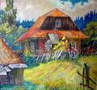
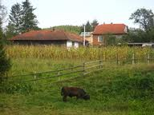
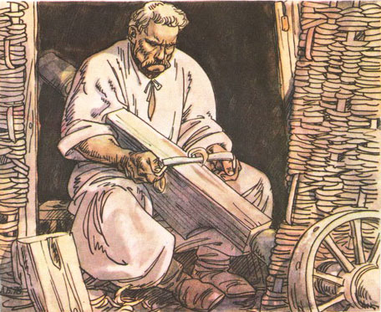
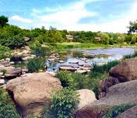
Село Семигори знаходиться недалеко коло Росі, ховається воно в зелених садах, навколо розстилаються левади. Хата Омелька Кайдаша притулилася біля однієї гори, в старому садку.
Старий Кайдаш сидить коло повітки та майструє, одягнений у чисту білу сорочку.

Slide 3
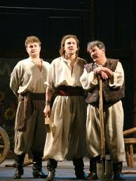
На току працюють два його сини — Карпо та Лаврін. Обидва вони високі і красиві, тільки менший, Лаврін, виглядає більш привітним та ласкавим.
Хлопці розмовляють між собою про дівчат, перебираючи вади й переваги кожної. Лаврін же каже, що взяв би за себе дівчину "гарну, як квіточка, червону, як калина в лузі, а тиху, як тихе літо". Карпові ж подобаються дівчата, що "кусливі, як муха в спасівку".

Slide 4
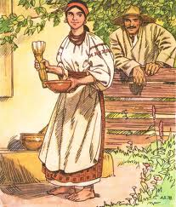
Тоді молодший брат пропонує йому засватати Мотрю, Довбишеву старшу дочку.
Лаврінові слова запали Карпові в душу, він почав думати про Мотрю.
З хати виходить мати й кличе дітей та батька їсти. Говорила вона солодким улесливим голосом, намагаючись бути приємною. Замолоду вона служила в панів і від них навчилася сипати улесливими словами. Карпо зустрічається з Мотрею і бачить, що вона і вродлива, і за словом до кишені не полізе. Дівчина дуже сподобалася парубкові найперше своїм норовом та вмінням за себе постояти. Батьки засватали Мотрю.

Slide 5
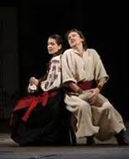
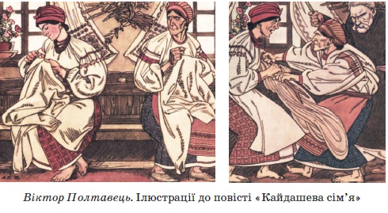
Після другої Пречистої Карпо повінчався з Мотрею. Весілля було гучне. Наступного ж дня Кайдашиха рано збудила невістку. Та, прикинувшись хворою, загадала тій робити всю роботу в хаті. Невістка працювала, а Кайдашиха все вилежувалася. Вона була зовсім здорова й лише дурила Мотрю. Говорила вона все солодким голосом та робила невістці зауваження. Нарешті Мотря не витримала й почала сваритися. Вона була "не з таківських, щоб комусь покорятись".

Slide 6
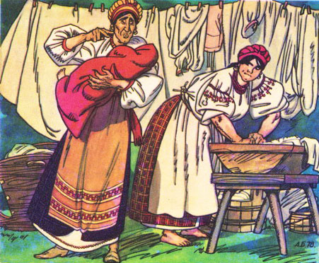
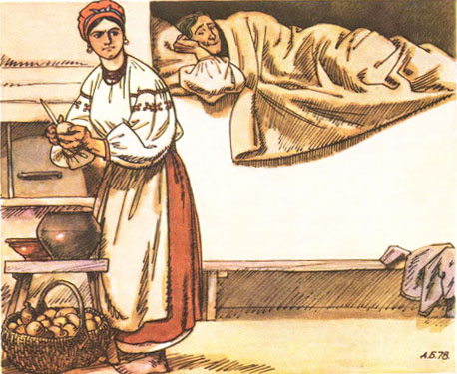
Свекруха пішла до шинку та в розмові з іншими жінками почала судити невістку. Язикаті молодиці все переказали Мотрі.
З того часу Мотря вирішила показати свій норов: стала прясти починки собі окремо та ховати в свою скриню. Це стало причиною сварки між свекрухою і невісткою.
Невістка більше не хотіла прясти тонке полотно, а ходила в сорочках з товстого полотна. Вона докоряла свекрусі, що працює навіть більше за неї.

Slide 7
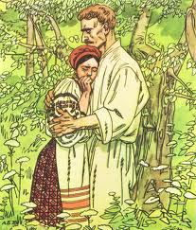
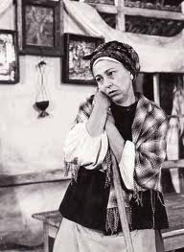
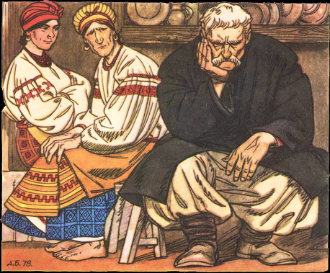
Жінки виривали одна в одної мотовило, й у хаті зчинився гамір. На крик прибігли чоловіки. Лаврін почав з них сміятися. Кайдаш розсердився, що вони сваряться в святу п’ятницю, але жінки не могли зупинитися.
Карпо підтримав жінку і запропонував батькові одділити їх в окрему хату. Потім син навіть побився з рідним батьком.
Довго ще продовжувалася колотнеча в Кайдашевій хаті.

Slide 8
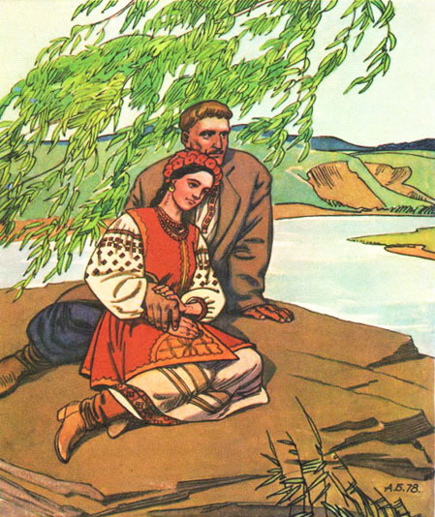
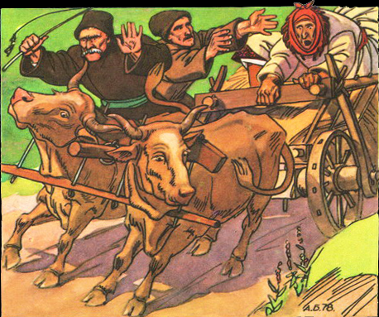
Лаврін зустрічає Мелашку, йому здається, що вродливішої дівчини він ніколи не бачив. Дівчина виявилася не тільки вродливою, але й лагідною та сором’язливою.
Лаврін провів її додому в інше село. Жила дівчина в старенькій малій хаті. Було видно, що Балаші бідні.
Хлопець і дівчина домовляються про зустріч.
Лаврін розповідає батькам про Мелашку, і в неділю Кайдаші їдуть на розглядини. Кайдашиха пишно вдяглася та гордо всілася на возі. Коли ж побачила, куди привіз її син, була розчарована й сердита. Вона проклинала Западинці, у яких жили Балаші. До нових родичів поставилася вона погордливо.

Slide 9
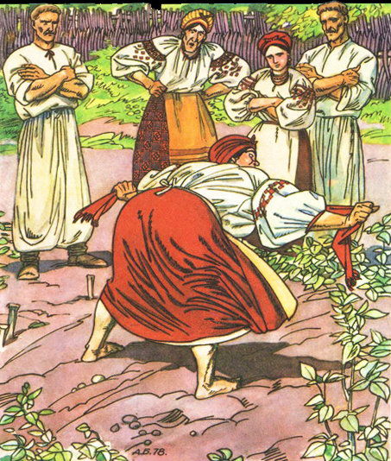
Спочатку Мелашці здалося, що вона опинилася в раю, настільки відрізнялася хата Кайдашів від бідної батьківської. Не помічала вона навіть, як п’яний свекор сварився зі свекрухою, як Кайдашиха розмовляла з Мотрею.
Та скоро очі молодиці відкрилися. Свекруха незлюбила Мелашчиних батьків, тому не любила і її. Тільки тиждень після весілля вона стримувалася, а потім почала лаяти невістку. Почалися для Мелашки тяжкі часи. Легше їй ставало тільки тоді, як одпрошувалася до батьків, хоча було це дуже рідко.

Slide 10
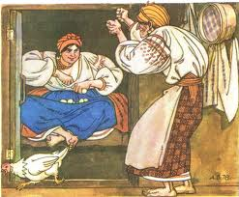
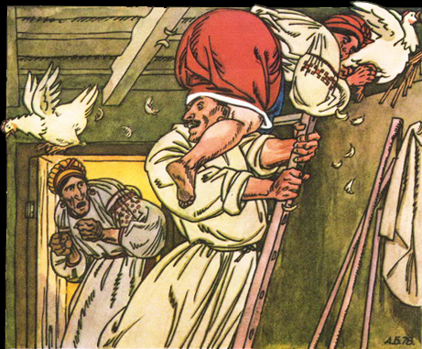
Життя Мелашки ставало все складнішим. Вона не могла дати свекрусі відсіч, як це робила Мотря, тому страждала сильніше.
Разом із сусідкою Мелашка йде на прощу до Києва й лишається там. Вона не хоче повертатися додому.
Лаврін не може жити без Мелашки, тому вирушає разом з матір’ю до Києва шукати втікачку. Мелашка повертається додому. Кайдашиха стає до неї добрішою.
Між Мотрею та Кайдашихою знову зчинилася сварка, коли старша невістка спіймала свою курку на сідалі свекрухи та почала вимагати, щоб їй віддали яйця. В темряві вона вдарила Лавріна ногою в обличчя, той почав хитати драбину, потім прибрав її, і Мотря повисла на стіні, тримаючись за бантину.
Знову не могли Кайдаші дійти згоди.
Старий Кайдаш раптово помирає: бувши п’яним, ішов через греблю, впав у воду — і потонув.

Slide 11
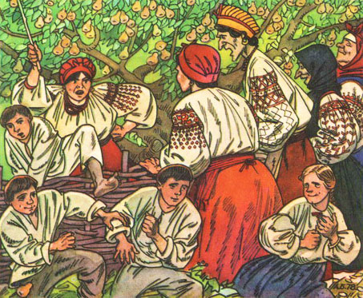
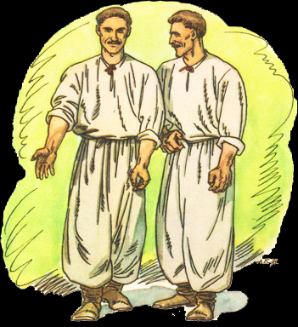
"Не чорна хмара з синього моря наступала, то виступала Мотря з Карпом з-за своєї хати до тину. Не сиза хмара над дібровою вставала, то наближалася до тину стара видроока Кайдашиха, а за нею вибігли з хати Мелашка з Лавріном, а за ними повибігали всі діти. Дві сім’ї, як дві чорні хмари, наближались одна до другої, сумно й понуро".
Кайдаші сваряться через кожну дрібницю. Помирити їх не можуть ні громада, ні священик.
Однією з причин ворожнечі стає груша, за яку родина билася кілька років, поки та не всохла.

Slide 12
Кінець

